Slide 1

"Экспертный" тест-менеджер - почему им нельзя стать и что из этого следует

Slide 2

АНДРЕЙ ЛАДУТЬКО (ANDREY LADUTKO)
QA Lead в PandaDoc, Минск
10+ лет в тестировании
ISTQB Сертификат (Full Advanced уровень)
Аудиты процессов тестирования, процессы, тест-дизайн
QA тренер: новички, тест-лиды, ISTQB, тест-дизайн
Докладчик, член ПК SQA Days
          FB: PandaDoc Minsk
          Mail: Andrey.Ladutko@pandadoc.com
          Skype: Ladutko_Andrey
          Twitter: sof_minsk
          Blog: www.qastugama.blogspot.com
ladutko_andrey@tut.by
ladutko_andrey
sof_minsk
Blog: http://qastugama.blogspot.com

Slide 3
ВВЕДЕНИЕ
Тест-менеджмент все понимают по-разному.
На Круглом Столе в Москве и Санкт-Петербурге мы обсудили подход к решению задач, которые ежедневно приходят команде тестирования и которые решает тест-менеджер.
https://sqadays.com/ru/talk/45226

Slide 4
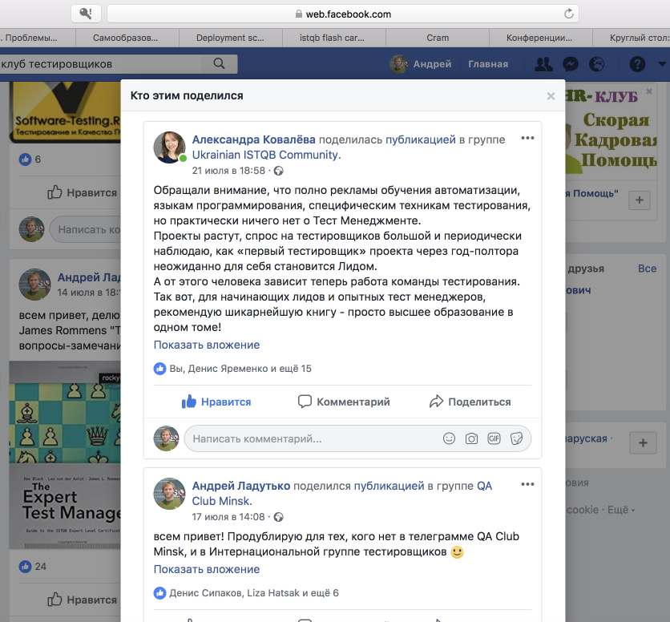
ВВЕДЕНИЕ
https://web.facebook.com/groups/int.qa.comm/permalink/1799017243511097/
~1.5 K просмотров статьи о книге

Slide 5
ПЛАН ДОКЛАДА
⌵
Введение. Тм или тМ?
Основные области (тест-) менеджмента 3+1
Почему нельзя стать идеальным тест-менеджером
Что мне теперь делать?

Slide 6
ISTQB TEST MANAGER FROM FOUNDATION TO EXPERT
Foundation Level
Advanced Level TM
Expert Level TM
Test Process
Risk and Testing
Defect Management
Test Management
People skills
Improving Test Process
Strategic Management
Operational Management
Managing Test Team

Slide 7
ISTQB TEST MANAGER EXPERT LEVEL
Стратегический тест-менеджмент
Операционный тест-менеджмент
Управление командой тестирования

Slide 8
ISTQB TEST MANAGER EXPERT LEVEL
  Построение, развитие и управление командой
  Управление внутри организации
  Миссия, политики, стратегии и цели
  Доменные и проектные факторы
  Управление внешними связями
  Оценка эффективности и действенности
  Основы проектного менеджмента
  Оценка и отчетность тестирования в проекте
People
Strategy
Operational
https://www.istqb.org/certification-path-root/expert-level/test-management.html

Slide 9
ISTQB TEST MANAGER EXPERT LEVEL
Стратегический менеджмент
Операционный менеджмент
Управление людьми

Slide 10
ISTQB TEST MANAGER EXPERT LEVEL
Стратегический менеджмент
Операционный тест-менеджмент
Управление людьми
Чего не хваает?

Slide 11
ISTQB TEST MANAGER EXPERT LEVEL
Стратегический менеджмент
Операционный тест-менеджмент
Управление людьми
Чего не хваТает?

Slide 12
Область 4 и самая важная - техническая
Почему техническая составляющая важна?
https://www.scrum.org/resources/blog/who-are-professional-scrum-developers

Slide 13
Область 4 и самая важная - техническая
При органическом росте команды самый опытный как правило становится неформальным лидером:
  Решил самую сложную задачу
  Внедрил или интегрировал новый тестовый тул
  Защитил от техлида / менеджера / заказчика
  Протащил первый релиз
При назначении «со стороны» (особенно если «обязанности выдали – права забыли)
  Как сам рос и стал начальником
  Способен ли решить «мою» задачу

Slide 14
Область 4 и самая важная - техническая
Даже если вы не самый «технический» и/или «крутой тестировщик» в команде, вы должны:
  разбираться в том, что вы делаете и почему (будьте готовы объяснить с аргументами)
  Построить систему обучения и роста вертикальной «Т» составляющей для вашей команды

Slide 15
Что делать дальше
http://irisclasson.com/2013/07/08/stupid-question-218-what-are-t-shaped-pi-shaped-and-comb-shaped-skills-and-which-one-should-i-aim-for/

Slide 16
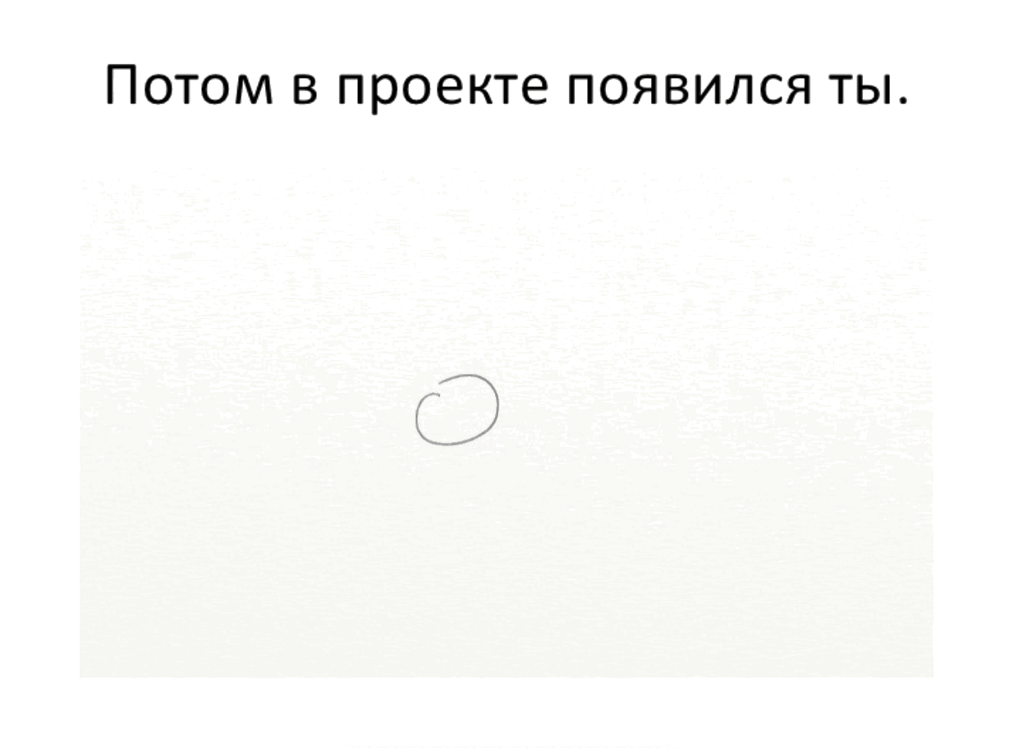
МЕНЕДЖЕР-СНЕЖИНКА - КАК ПРОИСХОДИТ В ЖИЗНИ
Вячеслав Панкратов «Менеджер-снежинка»
https://www.slideshare.net/SlavaPankratov/ss-535501

Slide 17
Почему нельзя стать идеальным тест-менеджером?

Slide 18
Аргумент 1. Техническая составляющая растет и углубляется
PRODUCT MANAGEMENT
STRATEGIC MANAGEMENT
PROJECT MANAGEMENT
QUALITY ASSURANCE
TESTING
TECH
SOFT SKILLS
TEAM LEAD
MANAGING ACCROSS ORG.
Business Vision/Model
Test
Strategies
Agile practices
Testing Process
Domain Knowledge
Continuous integration
Responcibility
Build team
Advocating for the team
Customer Development
Missions/ Policy
Planning
QA assessments & reviews
Test Design
Testing Microservices
Self-
dependence
Developing team
Placing the team in Dev. Process
BA (spec., mockups)
Processes across organization
Monitoring/
Control
Improvement Implementation
Defect hunting
Web Services
Self-
management
Mentoring
Building relationship across company
Customer Interviews
Metrics of success
Backlog Ownership/ Priority
QA metrics and Reporting
Testing Types
Performance
Stress-
resistance
Lead team
Focus level:
UX/ Desing
Risk Management
Analyzing test results
Programing Language
Team work
Delegation
- high
- medium
- low
Reporting
Requirement Testing
Security
Ability to focus
Build relationship
Estimation
Automation
Author - Tatyana Selitskaya @PandaDoc

Slide 19
Аргумент 2. “ Горизонталь QA” = Вертикаль Dev / PM / C..O
PRODUCT MANAGEMENT
STRATEGIC MANAGEMENT
PROJECT MANAGEMENT
QUALITY ASSURANCE
TESTING
TECH
SOFT SKILLS
TEAM LEAD
MANAGING ACCROSS ORG.
Business Vision/Model
Test
Strategies
Agile practices
Testing Process
Domain Knowledge
Continuous integration
Responcibility
Build team
Advocating for the team
Customer Development
Missions/ Policy
Planning
QA assessments & reviews
Test Design
Testing Microservices
Self-
dependence
Developing team
Placing the team in Dev. Process
BA (spec., mockups)
Processes across organization
Monitoring/
Control
Improvement Implementation
Defect hunting
Web Services
Self-
management
Mentoring
Building relationship across company
Customer Interviews
Metrics of success
Backlog Ownership/ Priority
QA metrics and Reporting
Testing Types
Performance
Stress-
resistance
Lead team
Focus level:
UX/ Desing
Risk Management
Analyzing test results
Programing Language
Team work
Delegation
- high
- medium
- low
Reporting
Requirement Testing
Security
Ability to focus
Build relationship
Estimation
Automation
Author - Tatyana Selitskaya @PandaDoc

Slide 20
Аргумент 3. Знания без применения устаревают

Slide 21
Аргумент 4. Конфликт «Люди VS процессы»

Slide 22
Аргумент 5. Конфликт «Тактика VS стратегия»

Slide 23
ISTQB TM EL – Strategic Management

Slide 24
Управление качеством – 14 принципов Деминга

Slide 25
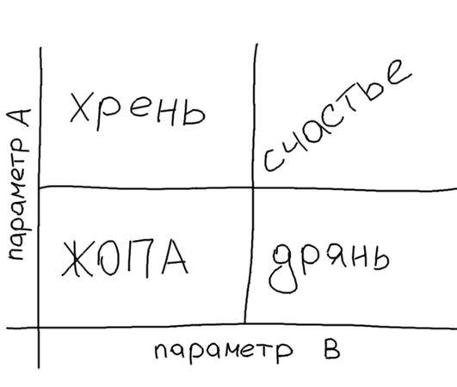
Аргумент 6. Модель Адизеса (DISC, Мамонт и другие)
!=
https://twitter.com/cartmendum/status/453592691289227264

Slide 26
Аргумент 6. Модель Адизеса (DICS, Мамонт и другие)

Slide 27
Что делать дальше
Составить свою карту T-shape знаний и умений
Показать ее и поговорить с ЛДПР (тест-лидом, менеджером) и командой
Вместе выделить «квадраты» развития важные и для проекта, и для вас
Развивать «квадраты»: теория + практика
Получать обратную связь (если нет – просить), отслеживать прогресс и периодически сверять «стратегический» и «личный» курс

Slide 28
Strategic Management
Книги:
Graham Bath, Eric van Veenendal “Improving the test process”
Генри Нив «Организация как система»
Ричард Румельт «Хорошая стратегия, плохая стратегия»
Джим Коллинз «От хорошего к великому»
Coursera “Foundations of Business Strategy” + book
Доклады:
Сергей Мартыненко ” Подготовка стратегии тестирования под высокорискованный, высокодоходный проект” - https://www.youtube.com/watch?v=z3NuJb0_MzI
Testing Strategies for Continuous Delivery - https://www.youtube.com/watch?v=DgQWSaCQ82U
Huib Schoots “Practical Test Strategy Using Heuristics” - https://www.youtube.com/watch?v=_TE9RFzNs_M
Rikard Edgren “An Introduction to Test Strategy” - https://www.youtube.com/watch?v=OZiE9eApOXY
Paul Gerrard “Agile Test Strategy” - https://www.youtube.com/watch?v=Ed6YkYEkCRM
Radio QA “Выпуск 10: стратегия тестирования» - http://radio-qa.com/vypusk-10-strategiya-testirovaniya/

Slide 29
People Management
Книги:
Игорь Манн «Номер 1. Как стать лучшим в том, что ты делаешь»
Ди Челси, Пэм Пламя "Блестящие совещания. Правила эффективной групповой работы”
Judy McKay “Managing test people"
Стратоплан Курсы по софт-скиллам, например ФРЛ
Дэниел Пинк "Драйв. Что на самом деле нас мотивирует»
Ричард Темплар »Энциклопедия менеджера»
Альфи Кон «Наказание наградой»
Брайан Трейси «Делегирование и управление»
Кови «7 навыков высокоэффективных людей»
Доклады:
Много ☺

Slide 30
Вывод
Идеальным тест-менеджером стать нельзя…
Но можно самому стать чуть-чуть лучше, и создать идеальную взаимодополняющую команду ☺

Slide 31

Спасибо!
          FB: PandaDoc Minsk
          Mail: Andrey.Ladutko@pandadoc.com
          Skype: Ladutko_Andrey
          Twitter: sof_minsk
          Blog: www.qastugama.blogspot.com

